Slide 1
14.11.2022

Slide 2
МАТЕМАТИКА
6
клас

Slide 3
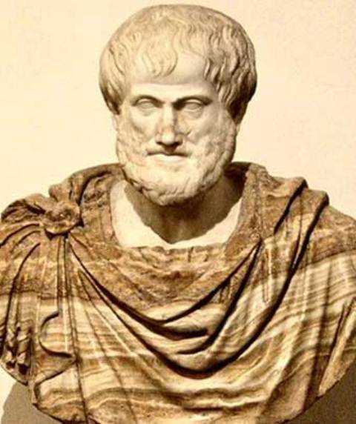
Розум полягає
не тільки в знаннях,
але й в умінні
застосовувати
знання на практиці
Аристотель
я

Slide 4
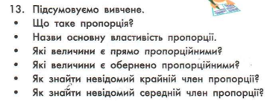
ПРИГАДАЙ!

Slide 5
Домашнє завдання!
на 28.10.22р.
на 14.11.22р.
на 28.10.22р.
ТЕОРІЯ
1.Повторити інформацію про пропорцію:
Карта знань 12 «Пропорція».
2.Повторити інформацію про масштаб:
Карта знань 49 «Масштаб».

Slide 6
Домашнє завдання!
на 14.11.22р.
ПРАКТИКА
Опрацювати Урок 9-10- (с.39) – ЧАСТИНА 2 (с.39)
Виконати ДОМАШНЄ ЗАВДАННЯ
УРОК 9 ( І,ІІ, ІІІ (1-3)- с.40).

Slide 7
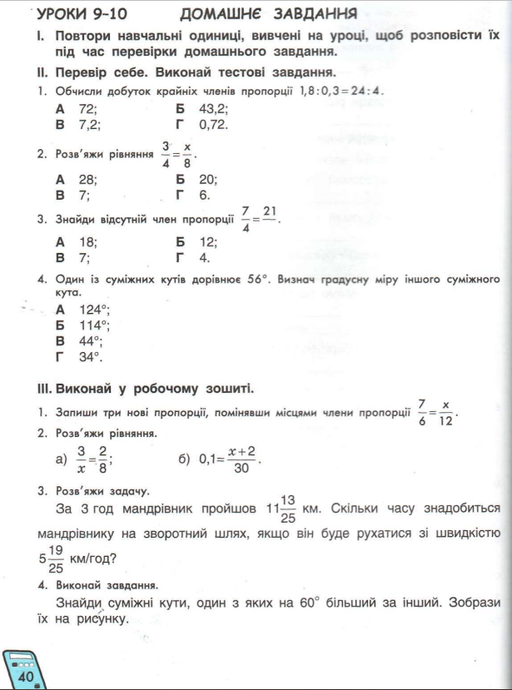
14.11.22р.
В
Г
Б
В
2-а)12;
2-б)1.
1.1) $\frac{7}{х}$= $\frac{6}{12}$
3) 2 год.
1.2) $\frac{12}{6}$= $\frac{х}{7}$
1.3) $\frac{6}{7}$= $\frac{12}{х}$

Slide 8
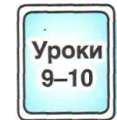
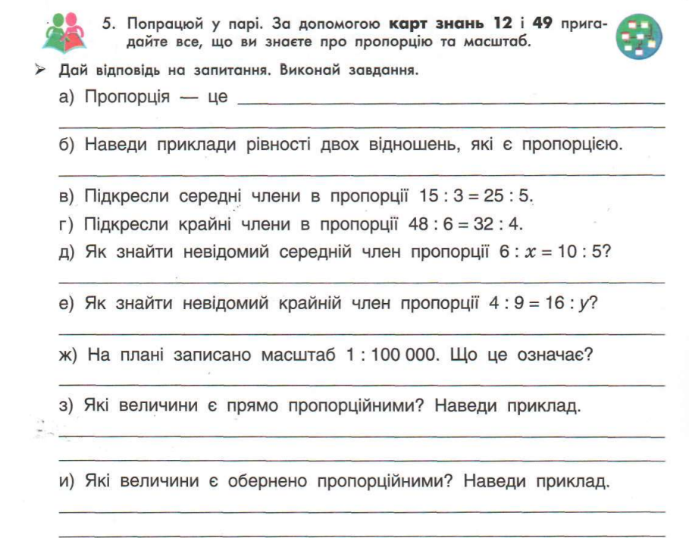
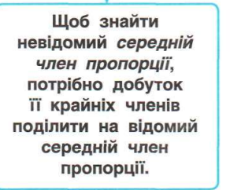
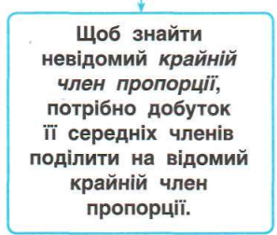
Рівність двох відношень
9:27=3:12
х =$\frac{6∙5}{10}$;
1 см на карті відповідає 100 000см на місцевості
y =$\frac{9∙16}{4}$;

Slide 9
Рівність двох відношень
9:27=3:9
х =$\frac{6∙5}{10}$;
1 см на карті відповідає 100 000см на місцевості
y =$\frac{9∙16}{4}$;

Slide 10
1) 12 : 6 = 16 :8
2) 2 : 6 = 9 :27
2) 27 : 9 = 6 :2
2) 9 : 2 = 27 :6
4) v = $\frac{252,8}{4}=63,2 (\frac{км}{год})$
5) S = 68,2$∙5=341(км)$

Slide 11
ФІЗКУЛЬТХВИЛИНКА
(вправи для зору)

Slide 12
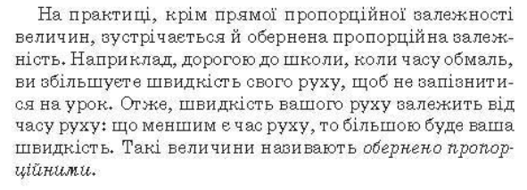
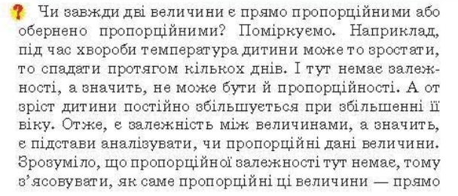
РОЗВ`ЯЗУВАННЯ ЗАДАЧ

Slide 13
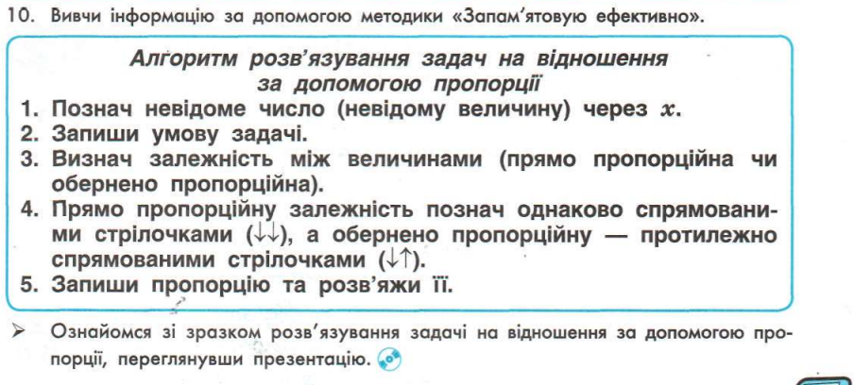
пряма
обернена

Slide 14
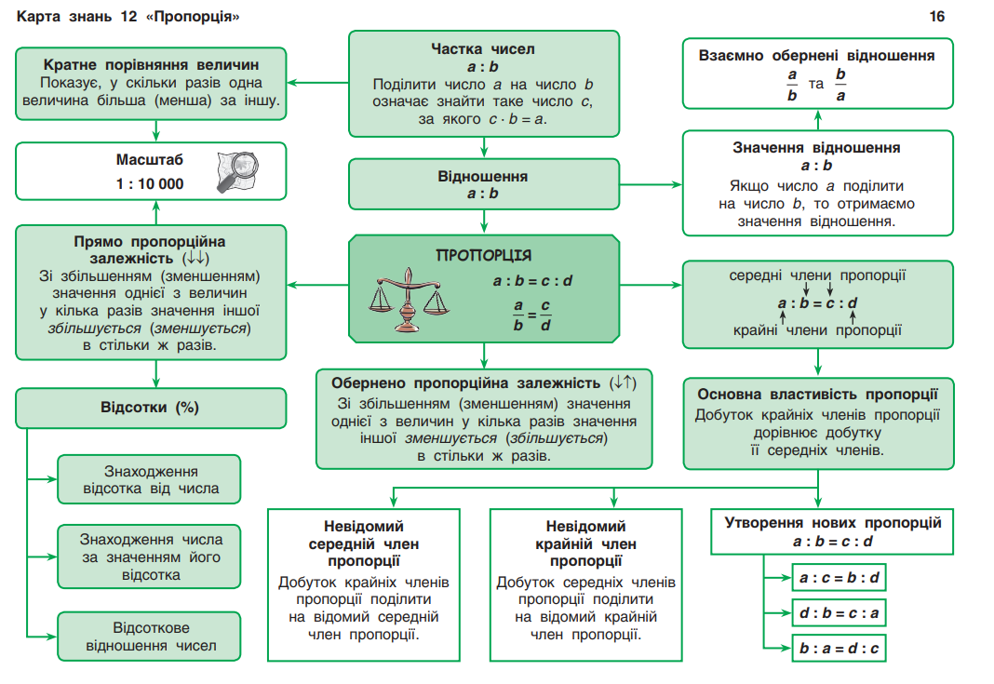

Slide 15
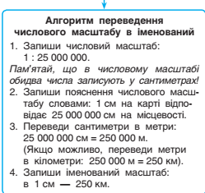
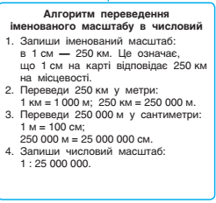
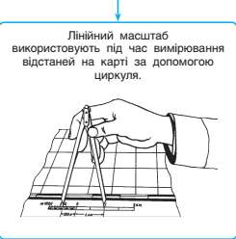

Slide 16
Домашнє завдання!
на 14.11.22р.
ПРАКТИКА
Виконати Математичний тренажер 5
«Використання понять «Пряма пропорційність» й «Обернена пропорційність» під час розв`язування задач»

Slide 17
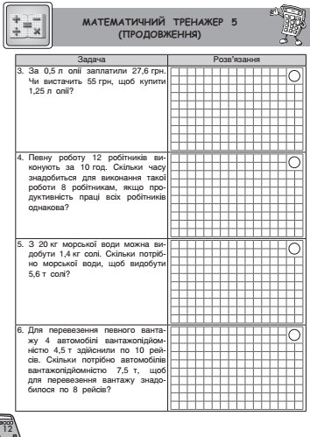

Slide 18
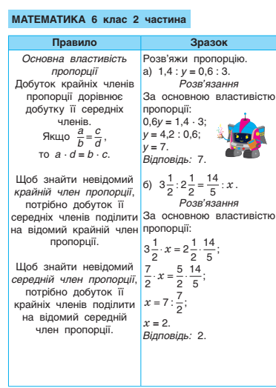
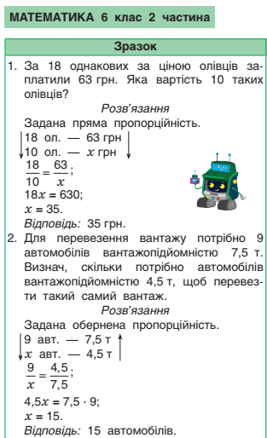
ЗРАЗОК

Slide 20
ПЕРЕВІР СЕБЕ!

Slide 21
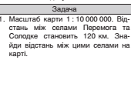
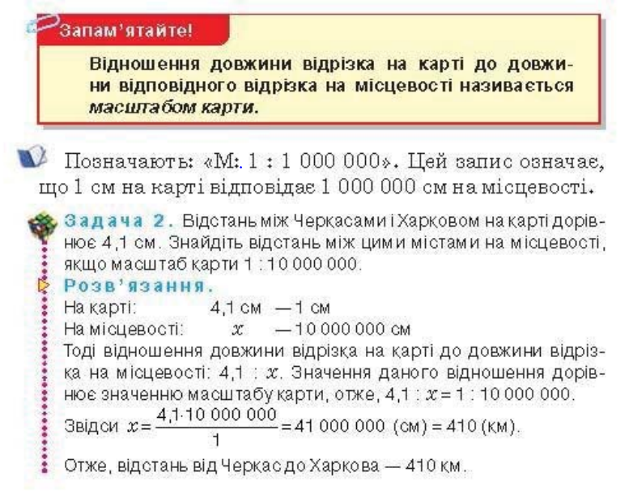
ПЕРЕВІР СЕБЕ!
На карті: х см - 1 см
На місцевості: 120 км = 12 000 000см – 10 000 0000 см
Розв`язання
х : 12 000 000 = 1: 10 000 000
х = $\frac{,12 000 000 ∙1}{1}=12 000 000 \left(см\right)=120 (км)$
Відповідь:$120 км .$

Slide 22
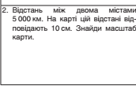
ПЕРЕВІР СЕБЕ!
На карті: 10 см - 1 см
На місцевості: 5000 км = 500 000 000см – х см
Розв`язання
10 : 500 000 000 = 1: х
х = $\frac{,500 000 000 ∙1}{10}=50 000 000 (см).$
Відповідь: масштаб карти - 1 : 50 000 000$.$

Slide 23
ПЕРЕВІР СЕБЕ!
на 14.11.22р.
пряма
За 0,5 л – 27,6 грн
За 1,25 л – х грн
обернена
Розв`язання
0,5: 1,25 = 27,6 : х;
х=$\frac{1,25∙27,6}{0,5}$;
х=$\frac{125∙276}{500}$;
х=$\frac{1∙276}{4}$
х=$\frac{1∙69}{1}$
х=69.
Відповідь: не вистачить.
69грн. $>55 грн.$

Slide 24
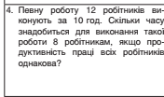
ПЕРЕВІР СЕБЕ!
пряма
12 робітників – за 10 год
8 робітників – х год
обернена
Розв`язання
12 : 8 = х : 10;
х=$\frac{12∙10}{8}$;
х=$\frac{3∙10}{2}$;
х=$\frac{3∙5}{1}$
х=$\frac{15}{1}$
х=15.
Відповідь: 15 годин.

Slide 25
ПЕРЕВІР СЕБЕ!
пряма
З 20 кг морської солі – 1,4 кг солі
З х кг морської солі – 5,6т = 5 600 кг солі
обернена
Розв`язання
20: х = 1,4 : 5 600;
х=$\frac{20∙5 600}{1,4}$;
х=$\frac{20∙56000}{14}$;
х=$\frac{20∙4000}{1}$
х=$\frac{80000}{1}$
х=80 000.
Відповідь: 80 000 кг = 80 т.

Slide 26
ПЕРЕВІР СЕБЕ!
Для перевезення деякого вантажу 3 машини вантажопідйомністю 7,5 т здійснили по 8 рейсів. Скільки треба машин вантажопідйомністю 4,5 т, щоб на перевезення вантажу знадобилося 10 рейсів?
пряма
4,5 т – 4 автомобілі
7,5 т – х автомобілів
обернена
Розв`язання
4,5: 7,5 = х : 4;
х=$\frac{4,5∙4}{7,5}$;
х=$\frac{45∙4}{75}$;
х=$\frac{3∙4}{5}$
х=$\frac{12∙1}{1}$
х=12.
Відповідь: 12 автомобілів.

Slide 27
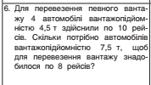
ПЕРЕВІР СЕБЕ!
пряма
ВАНТАЖ РЕЙСИ
х автомобілів по 7,5 т – 8 рейсів
4 автомобілі по 4,5 т – 10 рейсів
обернена
ВАНТАЖ РЕЙСИ
х$∙7,5=7,5$ х т – 8 рейсів
4,5$∙4=18$ т – 10 рейсів
Розв`язання
7,5х: 18 = 10 : 8;
7,5х =$\frac{18∙10}{8}$;
7,5х=$\frac{18∙5}{4}$;
7,5х=$\frac{90}{4}$
7,5х=22,5
х=22,5 : 7,5.
Відповідь: 3 машини.
х= 3.

Slide 28
ПЕРЕВІР СЕБЕ!
пряма
ВАНТАЖ за 1 рейс РЕЙСИ
х автомобілів по 7,5 т – 8 рейсів
4 автомобілі по 4,5 т – 10 рейсів
обернена
ВАНТАЖ за 1 рейс РЕЙСИ
х$∙7,5=7,5$ х т – 8 рейсів
4,5$∙4=18$ т – 10 рейсів
Розв`язання
7,5х: 18 = 10 : 8;
7,5х =$\frac{18∙10}{8}$;
7,5х=$\frac{18∙5}{4}$;
7,5х=$\frac{90}{4}$
7,5х=22,5
х=22,5 : 7,5.
Відповідь: 3 машини.
х= 3.

Slide 29
ЗАДАЧА,
Для перевезення деякого вантажу 3 машини вантажопідйомністю 7,5 т здійснили по 8 рейсів.
Скільки треба машин вантажопідйомністю 4,5 т, щоб на перевезення вантажу знадобилося 10 рейсів?
Поміркуй та розв`яжи!
ЗАДАЧА,
Для перевезення деякого вантажу 3 машини вантажопідйомністю 7,5 т здійснили по 8 рейсів.
Скільки треба машин вантажопідйомністю 4,5 т, щоб на перевезення вантажу знадобилося 10 рейсів?
пряма
ВАНТАЖ за 1 рейс РЕЙСИ
х автомобілів по 4,5 т – 10 рейсів
3 автомобілі по 7,5 т – 8 рейсів
обернена
Розв`язання
ВАНТАЖ за 1 рейс РЕЙСИ
на 15.11.22р.

Slide 30
Домашнє завдання!
на 15.11.22р.
ПРАКТИКА
Опрацювати презентацію до уроку та перевірити розв`язання Задачі1, Задачі 2, Задачі 6
з Математичного тренажеру 5
«Використання понять «Пряма пропорційність» й «Обернена пропорційність» під час розв`язування задач».
2. Виконати Картку 5 робота «Агент Х-3».
3. Виконати Картку 5 робота «Агент $π$ » .
ДОДАТКОВО
4. Розв`язати задачу зі слайду 29 (подібну до Задачі 6 в Математичному тренажері 5).

Slide 31
Домашнє завдання!
на 15.11.22р.
ПРАКТИКА
Випереджальне завдання
Переглянути відеоурок «Суміжні та вертикальні кути»

Slide 32
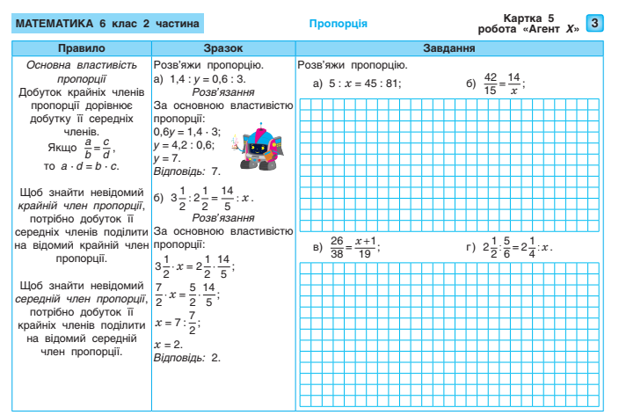
на 15.11.22р.
Домашнє завдання!

Slide 33
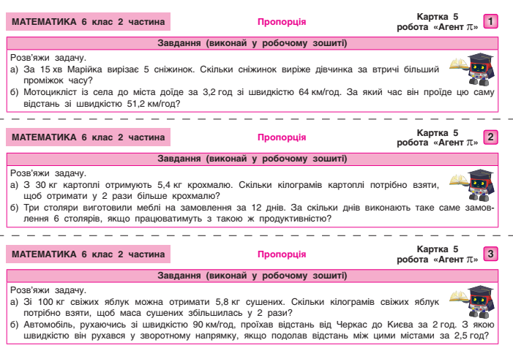
на 15.11.22р.
Домашнє завдання!

Slide 34
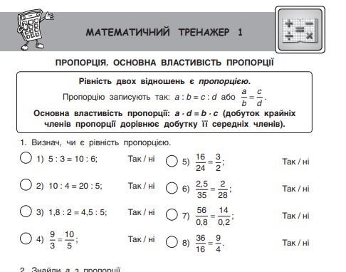
До 16.11.2022р.
Виконати Математичний тренажер 1,
Математичний тренажер 2,
Математичний тренажер 6.

Slide 35
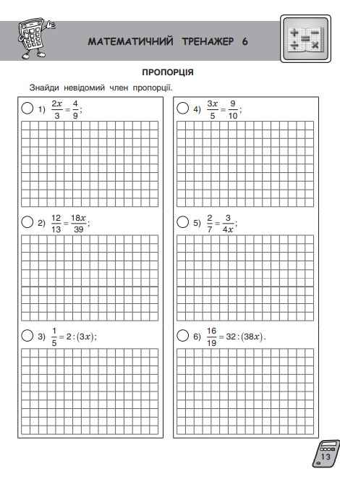
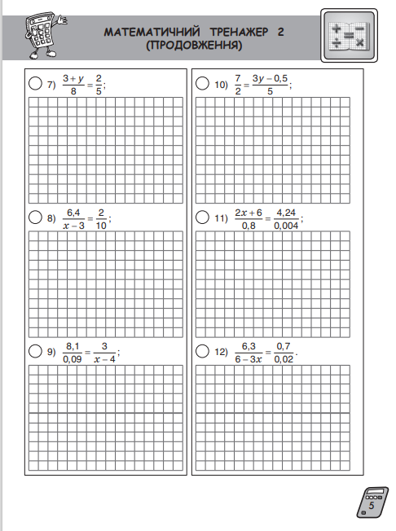
До 16.11.2022р.
Виконати Математичний тренажер 1,
Математичний тренажер 2,
Математичний тренажер 6.

Slide 36
на 16.11.22р.
Домашнє завдання!

Slide 37
Дякую за співпрацю і до зустрічі !

